Slide 1
ຫຼັກສູດອອນໄລກ່ຽວກັບກະສິກຳເພື່ອໂພຊະນາການ ສຳລັບອາຫານທີ່ມີສຸຂະພາບດີ
ໂມດູນ 7. ວິທີການປະເມີນຄວາມໝັ້ນຄົງດ້ານອາຫານ ແລະ ໂພຊະນາການ
ໄສວິເສນ ບູລົມ, ຫົວໜ້າພາກວິຊາເສດຖະສາດກະສິກຳ ແລະ ເຕັກໂນໂລຊີອາຫານ, ຄະນະກະສິກຳ, ມະຫາວິທະຍາໄລແຫ່ງຊາດລາວ
sayvisene.b@nuol.edu.la , ໂທ: +856 202220118

Slide 2
ກິດຈະກຳກ່ອນການຮຽນຮູ້

Slide 3
ຜົນໄດ້ຮັບຈາກການຮຽນຮູ້
ຫຼັງຈາກຮຽນຈົບບົດຮຽນນີ້ແລ້ວ, ນັກຮຽນຈະສາມາດ:
- ເຂົ້າໃຈວິທີການຕ່າງໆໃນການປະເມີນຄວາມໝັ້ນຄົງດ້ານອາຫານ ແລະ ໂພຊະນາການຂອງຄົວເຮືອນ, ແມ່ຍິງ ແລະ ເດັກນ້ອຍ.
- ເຂົ້າໃຈຄວາມສໍາຄັນຂອງແຕ່ລະວິທີການ ແລະ ນໍາໃຊ້ຜົນໄດ້ຮັບເພື່ອອອກແບບ, ຕິດຕາມກວດກາ ແລະ ປະເມີນຄວາມໝັ້ນຄົງດ້ານອາຫານໃນກຸ່ມເປົ້າໝາຍທີ່ໜ້າເຄົາລົບນັບຖື.

Slide 4
ພາບລວມຂອງບົດຮຽນ (ນີ້ແມ່ນໂຄງຮ່າງຂອງບົດຮຽນນີ້)
ໃນບົດຮຽນນີ້, ຜູ້ຮຽນຈະໄດ້ຮຽນຮູ້ກ່ຽວກັບ:
ວິທີການປະເມີນການຄໍ້າປະກັນຄວາມໝັ້ນຄົງອາຫານ ແລະ ໂພຊະນາການ ແລະ ຄວາມສໍາຄັນ ຂອງມັນ
ເຂົ້າໃຈຂໍ້ຈຳກັດ ແລະ ປະໂຫຍດຈາກວິທີການປະເມີນຜົນເພື່ອອອກແບບກິດຈະກໍາສົ່ງເສີມ

Slide 5
ຄຳສຳຄັນ
ຄຳສຳຄັນ | ຄຳນິຍາມ
ຄວາມຫຼາກຫຼາຍທາງດ້ານອາຫານ | ຈຳນວນອາຫານ ຫຼື ກຸ່ມອາຫານທີ່ແຕກຕ່າງກັນທີ່ບໍລິໂພກໃນໄລຍະເວລາທີ່ກຳນົດ. ຄວາມຫຼາກຫຼາຍຂອງອາຫານໃນລະດັບຄົວເຮືອນສາມາດໃຊ້ເປັນຕົວຊີ້ບອກເຖິງຄວາມໝັ້ນຄົງດ້ານອາຫານຂອງຄົວເຮືອນ, ແລະ ຄວາມຫຼາກຫຼາຍຂອງອາຫານໃນລະດັບບຸກຄົນແມ່ນຕົວຊີ້ບອກເຖິງຄຸນນະພາບຂອງອາຫານສຳລັບບຸກຄົນ (ໂດຍປົກກະຕິແລ້ວແມ່ນວັດແທກສຳລັບແມ່ຍິງ ຫຼື ເດັກນ້ອຍ) (ທະນາຄານໂລກ, 2013) . ຄຳສັບນີ້ຖືກໃຊ້ເປັນຄຳສັບຄ້າຍຄືກັນຂອງຄວາມຫຼາກຫຼາຍຂອງອາຫານ.
ຄວາມບໍ່ໝັ້ນຄົງດ້ານອາຫານ | ສະຖານະການທີ່ເກີດຂຶ້ນເມື່ອປະຊາຊົນຂາດການເຂົ້າເຖິງອາຫານທີ່ປອດໄພ ແລະ ມີທາດບຳລຸງໃນປະລິມານທີ່ພຽງພໍ ເພື່ອການເຕີບໃຫຍ່ ແລະ ການພັດທະນາຕາມປົກກະຕິ ແລະ ຊີວິດທີ່ມີການເຄື່ອນໄຫວ ແລະ ມີສຸຂະພາບດີ. ມັນອາດເກີດຈາກການບໍ່ມີອາຫານ, ອຳນາດຊື້ທີ່ບໍ່ພຽງພໍ, ການແຈກຢາຍທີ່ບໍ່ເໝາະສົມ ຫຼື ການນຳໃຊ້ອາຫານທີ່ບໍ່ພຽງພໍໃນລະດັບຄົວເຮືອນ. ຄວາມບໍ່ໝັ້ນຄົງດ້ານອາຫານ, ສະພາບສຸຂະພາບ ແລະ ສຸຂາພິບານທີ່ບໍ່ດີ ແລະ ການດູແລ ແລະ ການໃຫ້ອາຫານທີ່ບໍ່ເໝາະສົມ ແມ່ນສາເຫດຫຼັກຂອງສະຖານະພາບທາງໂພຊະນາການທີ່ບໍ່ດີ. ຄວາມບໍ່ໝັ້ນຄົງດ້ານອາຫານອາດຈະເປັນແບບຊຳເຮື້ອ, ຕາມລະດູການ ຫຼື ຊົ່ວຄາວ (FAO et al., 2015) .
ການປະຕິບັດການດູແລ | ການປະຕິບັດທົ່ວໄປຂອງຜູ້ດູແລແຕ່ລະຄົນສຳລັບການໃຫ້ອາຫານ ແລະ ການດູແລເດັກອ່ອນ, ເດັກນ້ອຍ, ແມ່/ຕົນເອງ ແລະ ຄົນອື່ນໆໃນຄອບຄົວ (FAO, 2016) .
ການຄໍ້າປະກັນອາຫານ ແລະ ໂພຊະນາການ (FNS) | ຄວາມໝັ້ນຄົງດ້ານອາຫານ ແລະ ໂພຊະນາການຈະບັນລຸໄດ້ ຖ້າມີອາຫານທີ່ພຽງພໍ (ປະລິມານ, ຄຸນນະພາບ, ຄວາມປອດໄພ, ການຍອມຮັບທາງສັງຄົມ-ວັດທະນະທໍາ) ແລະ ສາມາດເຂົ້າເຖິງໄດ້ສໍາລັບບຸກຄົນທຸກຄົນ ແລະ ນໍາໃຊ້ຢ່າງພໍໃຈຕະຫຼອດເວລາ ເພື່ອດໍາລົງຊີວິດທີ່ມີສຸຂະພາບດີ ແລະ ມີການເຄື່ອນໄຫວ ( Weingärtner , 2004)

Slide 6
ການສອບເສັງກ່ອນ
ຄຳຖາມ | ຄຳຕອບທີ່ເປັນໄປໄດ້ | ຄຳຕອບທີ່ຖືກຕ້ອງ | ຄໍາອະທິບາຍ
Q 1: ຈຸດປະສົງຫຼັກຂອງຄະແນນຄວາມຫຼາກຫຼາຍດ້ານອາຫານໃນຄົວເຮືອນ (HDDS) ແມ່ນຫຍັງ? | ເພື່ອວັດແທກປະລິມານແຄລໍຣີທີ່ບໍລິໂພກໂດຍຄົວເຮືອນ. ເພື່ອປະເມີນຄວາມພຽງພໍຂອງຈຸລະສານອາຫານໃນອາຫານຂອງຄົວເຮືອນ. ເພື່ອນັບຈຳນວນກຸ່ມອາຫານທີ່ແຕກຕ່າງກັນທີ່ບໍລິໂພກໂດຍຄົວເຮືອນໃນໄລຍະເວລາ 24 ຊົ່ວໂມງ. ເພື່ອກຳນົດລະດັບຄວາມໝັ້ນຄົງດ້ານອາຫານໂດຍອີງໃສ່ລາຍຮັບ. | c | HDDS ເປັນເຄື່ອງມືເຊີງຄຸນນະພາບທີ່ຖືກອອກແບບມາເພື່ອວັດແທກຄວາມຫຼາກຫຼາຍຂອງອາຫານທີ່ບໍລິໂພກເປັນຕົວແທນຂອງຄຸນນະພາບອາຫານ ແລະ ການເຂົ້າເຖິງອາຫານປະເພດຕ່າງໆ, ບໍ່ແມ່ນການໄດ້ຮັບແຄລໍຣີ. ມັນອີງໃສ່ການນັບງ່າຍໆຂອງ 12 ກຸ່ມອາຫານ.
Q 2: ຄວາມຫຼາກຫຼາຍຂອງອາຫານຂັ້ນຕ່ຳສຳລັບແມ່ຍິງ (MDDS-W) ວັດແທກການບໍລິໂພກອາຫານຈັກກຸ່ມຈາກທັງໝົດ 10 ໝວດ? | ຢ່າງໜ້ອຍ 3 ຢ່າງໜ້ອຍ 4 ຢ່າງໜ້ອຍ 5 ຢ່າງໜ້ອຍ 6 | c | MDDS-W ເປັນຕົວຊີ້ວັດແບບໄບນາຣີ (ແມ່ນ/ບໍ່) ທີ່ຈັດປະເພດອາຫານຂອງແມ່ຍິງວ່າ 'ມີຄວາມຫຼາກຫຼາຍໜ້ອຍທີ່ສຸດ' ຖ້າແມ່ຍິງໄດ້ບໍລິໂພກຢ່າງໜ້ອຍ 5 ໃນ 10 ກຸ່ມອາຫານທີ່ໄດ້ກຳນົດໄວ້ໃນ 24 ຊົ່ວໂມງທີ່ຜ່ານມາ.
Q 3: ຄວາມແຕກຕ່າງຕົ້ນຕໍໃນຈຸດປະສົງລະຫວ່າງຄະແນນການບໍລິໂພກອາຫານ (FCS) ແລະ ຄະແນນຄວາມຫຼາກຫຼາຍຂອງອາຫານໃນຄົວເຮືອນ (HDDS) ແມ່ນຫຍັງ? | FCS ວັດແທກປະລິມານອາຫານ, ໃນຂະນະທີ່ HDDS ວັດແທກຄຸນນະພາບ. FCS ວັດແທກການບໍລິໂພກໃນໄລຍະ 7 ມື້, ໃນຂະນະທີ່ HDDS ວັດແທກການບໍລິໂພກໃນໄລຍະ 24 ຊົ່ວໂມງ. FCS ແມ່ນໃຊ້ສຳລັບເດັກນ້ອຍ, ໃນຂະນະທີ່ HDDS ແມ່ນໃຊ້ສຳລັບຜູ້ໃຫຍ່. FCS ເປັນການນັບແບບງ່າຍໆ, ໃນຂະນະທີ່ HDDS ເປັນການນັບທີ່ມີນ້ຳໜັກ. | b | FCS ໃຊ້ໄລຍະເວລາການເອີ້ນຄືນ 7 ມື້ເພື່ອຈັບເອົາອາຫານທີ່ບໍລິໂພກໜ້ອຍກວ່າ, ແລະມັນກຳນົດນ້ຳໜັກທີ່ແຕກຕ່າງກັນໃຫ້ກັບກຸ່ມອາຫານໂດຍອີງໃສ່ຄວາມໜາແໜ້ນທາງໂພຊະນາການຂອງພວກມັນ. HDDS ໃຊ້ການເອີ້ນຄືນ 24 ຊົ່ວໂມງ ແລະ ເປັນການນັບແບບງ່າຍໆ.

Slide 7
ເນື້ອໃນບົດຮຽນ

Slide 8
ບົດນຳ: ການປະເມີນອາຫານ ແລະ ສະຖານະພາບໂພຊະນາການ
ຕົວຊີ້ວັດສະຖານະພາບທາງໂພຊະນາການ ແລະ ຕົວຊີ້ວັດອາຫານ
ອາຫານຂັ້ນຕ່ຳທີ່ຍອມຮັບໄດ້ (MAD), ຄວາມຫຼາກຫຼາຍຂອງອາຫານຂັ້ນຕໍ່າສໍາລັບແມ່ຍິງ (MDD-W)
ເປົ້າໝາຍການພັດທະນາແບບຍືນຍົງ #2 :
ເປົ້າໝາຍ 2.1 ພາຍໃນປີ 2030, ຢຸດຕິຄວາມອຶດຫິວ ແລະ ຮັບປະກັນການເຂົ້າເຖິງອາຫານທີ່ປອດໄພ, ມີສານອາຫານຄົບຖ້ວນ ແລະ ພຽງພໍສຳລັບທຸກຄົນ, ໂດຍສະເພາະຄົນທຸກຍາກ ແລະ ຜູ້ທີ່ມີຄວາມສ່ຽງຕະຫຼອດປີ;
ເປົ້າໝາຍ 2.2 ພາຍໃນປີ 2030, ຢຸດຕິການຂາດສານອາຫານທຸກຮູບແບບ, ລວມທັງການບັນລຸເປົ້າໝາຍ,
ພາຍໃນປີ 2025, ໄດ້ຕົກລົງກັນເປົ້າໝາຍທີ່ຈະຢຸດຕິການຂາດສານອາຫານ ແລະ ການຂາດສານອາຫານໃນເດັກອາຍຸຕ່ຳກວ່າ 5 ປີ, ແລະ ແກ້ໄຂຄວາມຕ້ອງການດ້ານໂພຊະນາການຂອງເດັກຍິງໄວລຸ້ນ, ແມ່ຍິງຖືພາ ແລະ ແມ່ຍິງກໍາລັງໃຫ້ນົມລູກ ແລະ ຜູ້ສູງອາຍຸ.
ອັດຕາການຂາດສານອາຫານ (PoU) : ເປີເຊັນຂອງປະຊາກອນທີ່ມີການບໍລິໂພກອາຫານເປັນປະຈໍາບໍ່ພຽງພໍທີ່ຈະສະໜອງລະດັບພະລັງງານໃນອາຫານທີ່ຈຳເປັນເພື່ອຮັກສາຊີວິດການເປັນຢູ່ ແລະ ສຸຂະພາບທີ່ດີຕາມປົກກະຕິ.
ມາດຕາສ່ວນປະສົບການດ້ານຄວາມບໍ່ໝັ້ນຄົງດ້ານສະບຽງອາຫານ: FIES ແມ່ນຕາຕະລາງປະສົບການຄວາມຮຸນແຮງຂອງຄວາມບໍ່ໝັ້ນຄົງດ້ານສະບຽງອາຫານທີ່ອີງໃສ່ການຕອບສະໜອງທັນທີຂອງຜູ້ຕອບຄຳຖາມກ່ຽວກັບການເຂົ້າເຖິງອາຫານທີ່ພຽງພໍຂອງເຂົາເຈົ້າ → ເພື່ອເບິ່ງຄວາມສາມາດໃນການເຂົ້າເຖິງ/ໄດ້ຮັບອາຫານ.

Slide 9
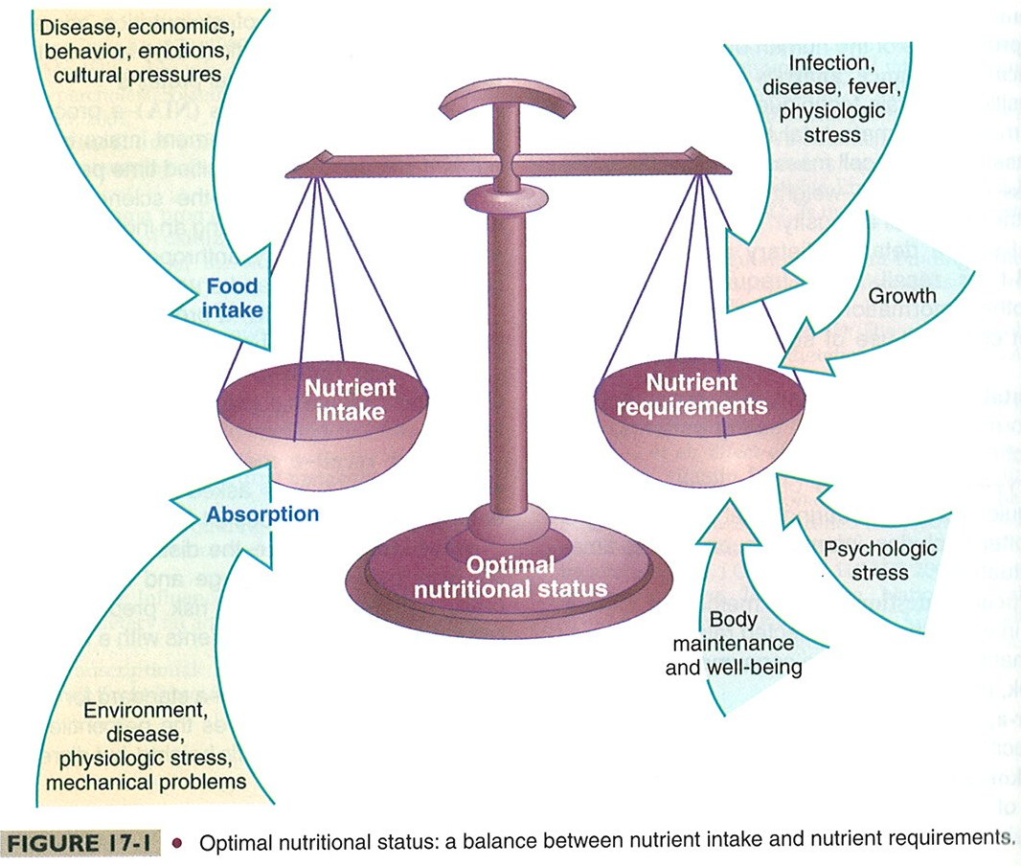
ສະພາບໂພຊະນາການທີ່ດີທີ່ສຸດ

Slide 10
ຕົວຊີ້ວັດທາງໂພຊະນາການທີ່ໃຊ້ສຳລັບການປະເມີນໂພຊະນາການແມ່ນຫຍັງ?
ການປະເມີນສະພາບໂພຊະນາການ ສະພາບໂພຊະນາການສາມາດປະເມີນໄດ້ຜ່ານ:
ການວັດແທກຮ່າງກາຍ (anthropometric), ໃຊ້ເພື່ອວັດແທກການເຕີບໃຫຍ່ຂອງເດັກ ແລະ ການປ່ຽນແປງນ້ຳໜັກຕົວໃນຜູ້ໃຫຍ່.
ການກວດສຸຂະພາບທາງຄລີນິກ ແລະ ການກວດທາງຊີວະເຄມີ, ໃຊ້ເພື່ອກວດຫາການຂາດສານອາຫານຈຸລະພາກ (ເຊັ່ນ: ທາດໄອໂອດິນ, ວິຕາມິນເອ ແລະ ທາດເຫຼັກ).
ຕົວຊີ້ວັດເຫຼົ່ານີ້ບອກພວກເຮົາຫຍັງແດ່?
ຕົວຊີ້ວັດກ່ຽວກັບຄວາມເຕ້ຍ, ການຈ່ອຍຜອມ, ນ້ຳໜັກເກີນ ແລະ ນ້ຳໜັກຕ່ຳ ແມ່ນໃຊ້ເພື່ອວັດແທກ (ຂະໜາດການເຕີບໂຕ/ຮູບຮ່າງທາງກາຍະພາບ) ຄວາມບໍ່ສົມດຸນທາງໂພຊະນາການ
ຄວາມບໍ່ສົມດຸນດັ່ງກ່າວສົ່ງຜົນໃຫ້ເກີດການຂາດສານອາຫານ (ປະເມີນຈາກການຂາດສານອາຫານ, ການຈ່ອຍຜອມ ແລະ ນ້ຳໜັກຕໍ່າ) ຫຼື ນ້ຳໜັກເກີນ.

Slide 11
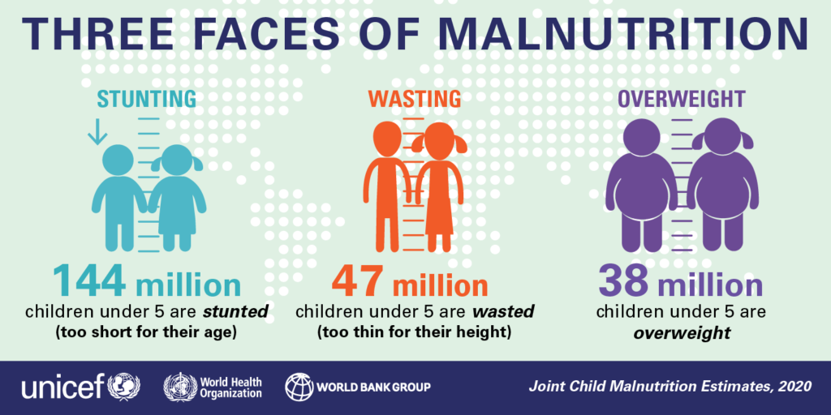
ການນໍາໃຊ້ດັດຊະນີໂພຊະນາການ
ວັດແທກ ຫຼື ດັດຊະນີ | ສະພາບໂພຊະນາການ | ປະໂຫຍດຂອງດັດຊະນີ
WFA (ນ້ຳໜັກຕາມອາຍຸ) | ນ້ຳໜັກຕໍ່າກວ່າມາດຕະຖານ (ມາດຕະການປະສົມຂອງການຂາດສານອາຫານ ແລະ ການຈ່ອຍຜອມ) | ເພື່ອປະເມີນການປ່ຽນແປງຂອງຂະໜາດຂອງການຂາດສານອາຫານຕາມການເວລາ
HFA (ຄວາມສູງຕາມອາຍຸ) | ຄວາມເຕ້ຍ (ການເຕີບໃຫຍ່ຊ້າໃນອະດີດ; ກ່ຽວຂ້ອງກັບຫຼາຍປັດໃຈໄລຍະຍາວ ລວມທັງການໄດ້ຮັບໂປຣຕີນ ແລະ ພະລັງງານບໍ່ພຽງພໍຊຳເຮື້ອ, ການຕິດເຊື້ອເລື້ອຍໆ, ການໃຫ້ອາຫານທີ່ບໍ່ເໝາະສົມຢ່າງຕໍ່ເນື່ອງ ແລະ ຄວາມທຸກຍາກ ແລະອື່ນໆ) | ການວິເຄາະບັນຫາໃນການອອກແບບການແຊກແຊງ ການປະເມີນຜົນຂອງໂຄງການແມ່ນເໝາະສົມກັບເດັກອາຍຸຕໍ່າກວ່າ 2 ປີ ບໍ່ແມ່ນສໍາລັບການຕິດຕາມກວດກາເພາະມັນບໍ່ປ່ຽນແປງໃນໄລຍະສັ້ນເຊັ່ນ 6-12 ເດືອນ
WFH (ນ້ຳໜັກທຽບກັບສ່ວນສູງ) | ການຈ່ອຍຜອມ (ການຂາດສານອາຫານໃນປະຈຸບັນ ຫຼື ເຊິ່ງເປັນຜົນມາຈາກການບໍ່ສາມາດເພີ່ມນ້ຳໜັກ ຫຼື ການສູນເສຍນ້ຳໜັກ. ສາເຫດປະກອບມີການກິນອາຫານທີ່ບໍ່ພຽງພໍ, ການໃຫ້ອາຫານທີ່ບໍ່ຖືກຕ້ອງ, ພະຍາດ, ແລະ ການຕິດເຊື້ອ ຫຼື ສ່ວນຫຼາຍແມ່ນການລວມກັນຂອງປັດໃຈເຫຼົ່ານີ້.) | ການກວດຄັດ ຫຼື ການແນໃສ່ຈຸດປະສົງເປັນການສູນເສຍໃນເດັກນ້ອຍແຕ່ລະຄົນ ແລະ ກຸ່ມປະຊາກອນສາມາດປ່ຽນແປງໄດ້ໄວ ແລະ ສະແດງໃຫ້ເຫັນຮູບແບບລະດູການທີ່ໂດດເດັ່ນທີ່ກ່ຽວຂ້ອງກັບການປ່ຽນແປງຂອງຄວາມພ້ອມຂອງອາຫານ ຫຼື ຄວາມແຜ່ຫຼາຍຂອງພະຍາດ ເຊິ່ງມັນມີຄວາມອ່ອນໄຫວຫຼາຍ. ບົດລາຍງານປະຈຳປີ

Slide 12
ດັດຊະນີໂພຊະນາການ: ການສູນເສຍນ້ຳໜັກ
ວັດແທກ ຫຼື ດັດຊະນີ | ສະພາບໂພຊະນາການ | ປະໂຫຍດຂອງດັດຊະນີ
MUAC | ຄວາມຈ່ອຍ | ການກວດຄັດກອງແບບໄວສຳລັບເດັກທີ່ຂາດສານອາຫານສ້ວຍແຫຼມຕັ້ງແຕ່ອາຍຸ 6–59 ເດືອນ ການປະເມີນການຂາດສານອາຫານສ້ວຍແຫຼມຂອງຜູ້ໃຫຍ່ ແລະ ການປະເມີນຄວາມແຜ່ຫຼາຍຂອງການຂາດສານອາຫານໃນລະດັບປະຊາກອນ
ອາການບວມ (ມີນ້ຳຫຼາຍເກີນໄປໃນເນື້ອເຍື່ອພາຍໃນຈຸລັງ) | ອາການທາງຄລີນິກຂອງການຂາດສານອາຫານຮຸນແຮງ | ການກວດຄັດ ແລະ ການເຝົ້າລະວັງ

Slide 13
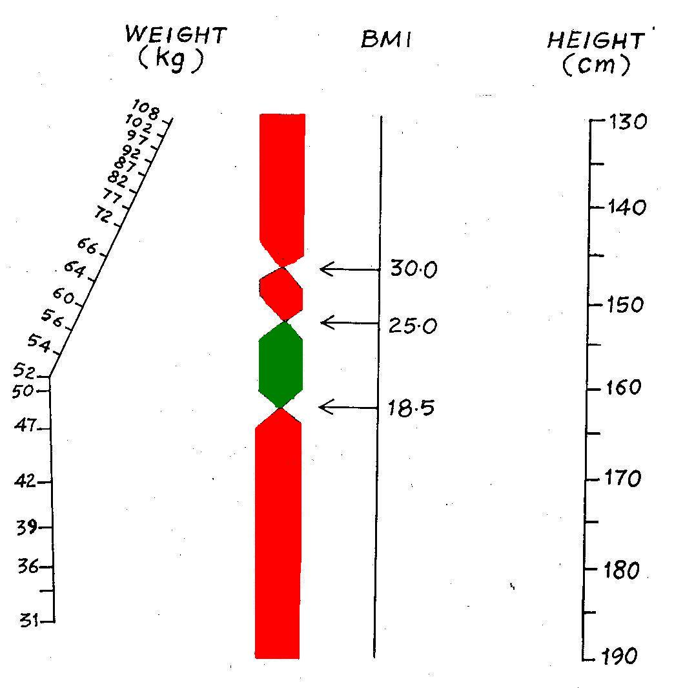
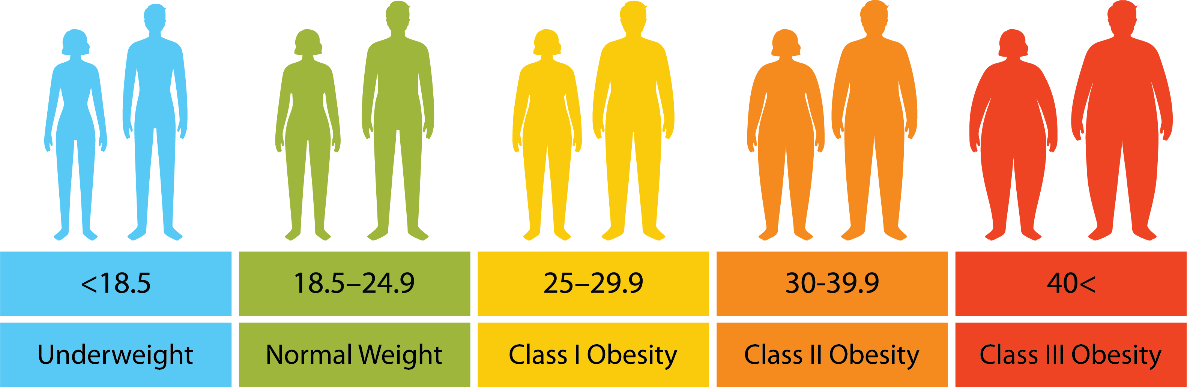
ດັດຊະນີມວນສານຮ່າງກາຍສຳລັບຜູ້ໃຫຍ່
ຂໍ້ ມູນ: https:// www.healthyweightcolorado.com / bmi /

Slide 14
1. ຄະແນນຄວາມຫຼາກຫຼາຍດ້ານອາຫານຂອງຄົວເຮືອນ
"HDDS" ທີ່ທ່ານກ່າວເຖິງໃນຄຳຖາມຂອງທ່ານໝາຍເຖິງ ຄະແນນຄວາມຫຼາກຫຼາຍຂອງອາຫານໃນຄົວເຮືອນ .
ນີ້ແມ່ນຕົວຊີ້ວັດທີ່ນຳໃຊ້ໃນຂົງເຂດຄວາມໝັ້ນຄົງດ້ານສະບຽງອາຫານ ແລະ ໂພຊະນາການ, ໂດຍສະເພາະໂດຍອົງການອາຫານ ແລະ ກະສິກຳແຫ່ງສະຫະປະຊາຊາດ (FAO), ເພື່ອປະເມີນຄຸນນະພາບ ແລະ ການເຂົ້າເຖິງອາຫານໃນລະດັບຄົວເຮືອນ.
HDD ແມ່ນຫຍັງ?
HDDS (ຄະແນນຄວາມຫຼາກຫຼາຍຂອງອາຫານໃນຄົວເຮືອນ) ເປັນຕົວຊີ້ວັດທີ່ສະທ້ອນເຖິງຄວາມຫຼາກຫຼາຍຂອງອາຫານທີ່ຄົວເຮືອນບໍລິໂພກໃນໄລຍະ 24 ຊົ່ວໂມງຜ່ານມາ. ມັນຖືກນໍາໃຊ້ເປັນຕົວແທນສໍາລັບ:
ການເຂົ້າເຖິງອາຫານໃນຄົວເຮືອນ: ຄວາມສາມາດທາງດ້ານເສດຖະກິດຂອງຄົວເຮືອນໃນການຜະລິດ, ຊື້ ຫຼື ຈັດຊື້ອາຫານຫຼາກຫຼາຍຊະນິດ.
ສະຖານະພາບທາງດ້ານເສດຖະກິດ-ສັງຄົມ: ຄົວເຮືອນທີ່ມີລາຍໄດ້ສູງຂຶ້ນ ຫຼື ມີສະຖານະພາບທາງເສດຖະກິດດີຂຶ້ນ ມັກຈະມີຄະແນນ HDDS ສູງຂຶ້ນ.
ຄວາມໝັ້ນຄົງດ້ານອາຫານຂອງຄົວເຮືອນ: ຄະແນນ HDDS ທີ່ສູງຂຶ້ນໂດຍທົ່ວໄປແລ້ວແມ່ນກ່ຽວຂ້ອງກັບຄວາມໝັ້ນຄົງດ້ານອາຫານທີ່ດີຂຶ້ນ.
ສຳຄັນ:
HDDS ບໍ່ໄດ້ໃຫ້ຂໍ້ມູນກ່ຽວກັບປະລິມານອາຫານທີ່ບໍລິໂພກ ຫຼື ຄຸນຄ່າທາງໂພຊະນາການຂອງອາຫານໃນລະດັບບຸກຄົນ. ມັນເປັນມາດຕະການວັດແທກຄຸນນະພາບໂດຍລວມຂອງການເຂົ້າເຖິງອາຫານໃນຄົວເຮືອນ.

Slide 15
1.1. ວິທີການວັດແທກ HDD
HDDS ຖືກວັດແທກໂດຍການຖາມຜູ້ທີ່ຮັບຜິດຊອບໃນການກະກຽມອາຫານໃນຄົວເຮືອນກ່ຽວກັບອາຫານ ແລະ ເຄື່ອງດື່ມທັງໝົດທີ່ສະມາຊິກໃນຄົວເຮືອນບໍລິໂພກໃນ 24 ຊົ່ວໂມງຜ່ານມາ. ອາຫານດັ່ງກ່າວແບ່ງອອກເປັນ 12 ກຸ່ມອາຫານຫຼັກ ຄື:
ທັນຍາພືດ : ເຂົ້າ, ເຂົ້າຈີ່, ເສັ້ນພາສຕ້າ, ແລະ ຜະລິດຕະພັນທັນຍາພືດອື່ນໆ.
ຫົວດິບ ແລະ ໝາກກ້ວຍ : ມັນຕົ້ນ, ມັນຕົ້ນຫວານ, ມັນດ້າງຫວານ, ແລະ ໝາກກ້ວຍດິບ.
ຖົ່ວ, ຖົ່ວດິນ, ແລະ ຖົ່ວຝັກ : ຖົ່ວ, ຖົ່ວດິນ, ແລະ ຖົ່ວຝັກທຸກຊະນິດ.
ຜັກໃບຂຽວເຂັ້ມ : ຜັກເຄລ, ຜັກໂຂມ, ຜັກກາດຂາວ, ຜັກຫົມ.
ໝາກໄມ້ ແລະ ຜັກອື່ນໆທີ່ອຸດົມໄປດ້ວຍວິຕາມິນເອ : ໝາກຫຸ່ງສຸກ, ໝາກມ່ວງສຸກ, ແຄລອດ ແລະ ມັນດ້າງຫວານ (ສີສົ້ມ).
ໝາກໄມ້ ແລະ ຜັກອື່ນໆ : ໝາກໄມ້ທົ່ວໄປ (ເຊັ່ນ: ໝາກໂມ, ໝາກກ້ຽງ), ຜັກທົ່ວໄປ (ເຊັ່ນ: ໝາກແຕງ, ໝາກເຂືອ) ບໍ່ໄດ້ຈັດຢູ່ໃນກຸ່ມ 4 ຫຼື 5.
ຊີ້ນ : ຊີ້ນງົວ, ຊີ້ນໝູ, ຊີ້ນແບ້, ຊີ້ນສັດປ່າ.
ສັດປີກ : ໄກ່, ເປັດ, ນົກ.
ໄຂ່ : ໄຂ່ໄກ່, ໄຂ່ເປັດ, ໄຂ່ນົກ.
ປາ ແລະ ອາຫານທະເລ : ປາທຸກຊະນິດ, ກຸ້ງ, ຫອຍ, ປູ.
ຜະລິດຕະພັນນົມ : ນົມສົ້ມ, ເນີຍແຂງ, ເນີຍແຂງ.
ນ້ຳມັນ, ໄຂມັນ ແລະ ຂອງຫວານ : ນໍ້າມັນພືດ, ນ້ຳມັນໝູ, ລູກອົມ, ນ້ຳຕານ.

Slide 16
1.2. ການຕີຄວາມໝາຍຂອງຜົນໄດ້ຮັບ
ໂດຍທົ່ວໄປ, ຄະແນນ HDDS ທີ່ສູງຂຶ້ນຊີ້ບອກເຖິງຄວາມຫຼາກຫຼາຍຂອງອາຫານທີ່ດີຂຶ້ນ ແລະ ການເຂົ້າເຖິງອາຫານທີ່ດີຂຶ້ນສຳລັບຄົວເຮືອນ. ບໍ່ມີ “ຈຸດຕັດ ຫຼື ມາດຕະຖານ” ທີ່ໄດ້ກໍານົດໄວ້ໃນລະດັບສາກົນສໍາລັບ HDDS ທີ່ຊີ້ບອກໂດຍກົງເຖິງຄວາມໝັ້ນຄົງດ້ານອາຫານ, ເພາະມັນແຕກຕ່າງກັນໄປຕາມສະພາບການ ແລະ ວັດທະນະທຳການກິນ. ເຖິງຢ່າງໃດກໍ່ຕາມ, ບາງການສຶກສາ ຫຼື ໂຄງການອາດຈະກຳນົດຈຸດຕັດຂອງຕົນເອງຕໍ່ຄົວເຮືອນກຸ່ມ (ເຊັ່ນ: ປອດໄພ, ຄວາມສ່ຽງປານກາງ, ຄວາມສ່ຽງສູງ).
ຄວາມສຳຄັນຂອງການວັດແທກ HDDS
ການປະເມີນສະຖານະພາບຄວາມໝັ້ນຄົງດ້ານສະບຽງອາຫານ : ຊ່ວຍໃຫ້ເຂົ້າໃຈສະຖານະພາບຄວາມໝັ້ນຄົງດ້ານສະບຽງອາຫານຂອງຄົວເຮືອນໃນພື້ນທີ່ໃດໜຶ່ງ.
ການອອກແບບ ແລະ ການຕິດຕາມກວດກາໂຄງການ : ໃຫ້ຂໍ້ມູນສໍາລັບການອອກແບບການແຊກແຊງທີ່ກ່ຽວຂ້ອງກັບກະສິກຳ, ໂພຊະນາການ ແລະ ການພັດທະນາຊີວິດການເປັນຢູ່.
ຕົວຊີ້ວັດການປ່ຽນແປງ : ສາມາດນໍາໃຊ້ເພື່ອຕິດຕາມການປ່ຽນແປງໃນຄວາມໝັ້ນຄົງດ້ານອາຫານຂອງຄົວເຮືອນໃນໄລຍະເວລາ, ໂດຍສະເພາະຫຼັງຈາກການແຊກແຊງ.
ປະສິດທິພາບດ້ານຕົ້ນທຶນ : ເຄື່ອງມືທີ່ຂ້ອນຂ້າງງ່າຍດາຍ ແລະ ມີປະສິດທິພາບດ້ານຕົ້ນທຶນສໍາລັບການເກັບກຳຂໍ້ມູນ.

Slide 17
ສືບຕໍ່….
HDDS ມັກຖືກນໍາໃຊ້ຮ່ວມກັບຕົວຊີ້ວັດອື່ນໆ (ເຊັ່ນ HFIAS - ມາດຕະການການເຂົ້າເຖິງຄວາມບໍ່ໝັ້ນຄົງດ້ານອາຫານຂອງຄົວເຮືອນ, FCS - ຄະແນນການບໍລິໂພກອາຫານ) ເພື່ອໃຫ້ພາບລວມທີ່ສົມບູນກວ່າກ່ຽວກັບຄວາມໝັ້ນຄົງດ້ານອາຫານຂອງຄົວເຮືອນ.

Slide 18
2. ຄວາມຫຼາກຫຼາຍທາງໂພຊະນາການຂັ້ນຕ່ຳສຳລັບແມ່ຍິງ - MDD-W
"ການປະເມີນ MDDW" ໂດຍທົ່ວໄປໝາຍເຖິງການປະເມີນຄວາມຫຼາກຫຼາຍຂອງອາຫານຂັ້ນຕ່ຳສຳລັບແມ່ຍິງ (MDD-W). ນີ້ແມ່ນຕົວຊີ້ວັດຫຼັກທີ່ໃຊ້ໃນຂະແໜງໂພຊະນາການ ແລະ ສາທາລະນະສຸກເພື່ອວັດແທກຄຸນນະພາບຂອງອາຫານທີ່ແມ່ຍິງບໍລິໂພກ.
MDD-W ແມ່ນຫຍັງ?
MDD-W ເປັນຕົວຊີ້ວັດງ່າຍໆທີ່ວັດແທກຄຸນນະພາບອາຫານໂດຍອີງໃສ່ຈຳນວນກຸ່ມອາຫານທີ່ແຕກຕ່າງກັນທີ່ແມ່ຍິງອາຍຸ 15-49 ປີບໍລິໂພກ (ກໍລະນີລາວ, 12-49 ປີ) ໃນ 24 ຊົ່ວໂມງຜ່ານມາ. ຈຸດປະສົງແມ່ນເພື່ອປະເມີນວ່າແມ່ຍິງໄດ້ຮັບສານອາຫານຈຸລະພາກ (ວິຕາມິນ ແລະ ແຮ່ທາດ) ພຽງພໍຈາກແຫຼ່ງອາຫານທີ່ຫຼາກຫຼາຍຫຼືບໍ່.

Slide 19
2.1. ວິທີການປະເມີນ MDD-W
MDD-W ຖືກປະເມີນໂດຍການຖາມແມ່ຍິງກ່ຽວກັບອາຫານທັງໝົດທີ່ເຂົາເຈົ້າໄດ້ບໍລິໂພກໃນມື້ກ່ອນ (24 ຊົ່ວໂມງ). ອາຫານດັ່ງກ່າວຖືກຈັດປະເພດເປັນ 10 ກຸ່ມອາຫານຫຼັກຄື:
1. ເມັດພືດ, ພືດຕະກຸນຖົ່ວ ແລະ ກ້ວຍດິບ : ເຂົ້າ, ເຂົ້າຈີ່, ມັນຕົ້ນ, ມັນດ້າງຫວານ, ກ້ວຍດິບ.
2. ຖົ່ວ, ຖົ່ວດິນ, ແລະ ໝາກໄມ້ປະເພດໝາກໄມ້ແຫ້ງ : ຖົ່ວ ແລະ ໝາກໄມ້ປະເພດໝາກໄມ້ແຫ້ງທຸກປະເພດ.
3. ຜະລິດຕະພັນນົມ : ນົມ, ນົມສົ້ມ, ເນີຍແຂງ.
4. ຊີ້ນ, ສັດປີກ, ແລະ ປາ : ຊີ້ນງົວ, ຊີ້ນໝູ, ຊີ້ນໄກ່, ປາທຸກປະເພດ.
5. ໄຂ່ : ໄຂ່ໄກ່, ໄຂ່ເປັດ.
6. ຜັກໃບຂຽວເຂັ້ມ : ຜັກເຄລ, ຜັກໂຂມ, ຜັກຊາດ, ຜັກຫົມ.
7. ໝາກໄມ້ ແລະ ຜັກອື່ນໆທີ່ອຸດົມໄປດ້ວຍວິຕາມິນເອ : ໝາກຫຸ່ງສຸກ, ໝາກມ່ວງສຸກ, ໝາກນັດ, ແຄລອດ, ມັນດ້າງຫວານ (ສີສົ້ມ).
8. ຜັກອື່ນໆ : ຜັກທົ່ວໄປທີ່ບໍ່ມີສີຂຽວເຂັ້ມ ຫຼື ອຸດົມໄປດ້ວຍວິຕາມິນເອ (ເຊັ່ນ: ໝາກແຕງ, ໝາກເຂືອ, ຜັກກາດຂາວ).
9. ໝາກໄມ້ອື່ນໆ : ໝາກໄມ້ທຸກຊະນິດທີ່ບໍ່ອຸດົມໄປດ້ວຍວິຕາມິນເອ (ເຊັ່ນ: ໝາກໂມ, ໝາກກ້ຽງ).
10. ໄຂມັນ, ນ້ຳມັນ ແລະ ຂອງຫວານ : ນໍ້າມັນພືດ, ນ້ຳມັນໝູ, ນ້ຳຕານ, ລູກອົມ.

Slide 20
2.2. ວິທີການໃຫ້ຄະແນນ
ແມ່ຍິງໄດ້ຮັບ 1 ຄະແນນສຳລັບແຕ່ລະກຸ່ມອາຫານທີ່ບໍລິໂພກຢ່າງໜ້ອຍໜຶ່ງຄັ້ງ. ຄະແນນສູງສຸດແມ່ນ 10 ຄະແນນ.
ການຕີຄວາມໝາຍຂອງຜົນໄດ້ຮັບ
• MDD-W ≥ 5 : ແມ່ຍິງທີ່ກິນອາຫານຈາກ 5 ກຸ່ມອາຫານຂຶ້ນໄປຖືວ່າມີ ຄວາມຫຼາກຫຼາຍຂອງອາຫານທີ່ພຽງພໍ ແລະ ມີແນວໂນ້ມທີ່ຈະໄດ້ຮັບ ສານອາຫານຈຸລະພາກທີ່ຈຳເປັນໃນປະລິມານທີ່ພຽງພໍ .
• MDD-W < 5: ແມ່ຍິງທີ່ກິນອາຫານຈາກກຸ່ມອາຫານໜ້ອຍກວ່າ 5 ກຸ່ມ ຖືວ່າມີ ຄວາມຫຼາກຫຼາຍຂອງອາຫານຕໍ່າ ແລະ ມີ ຄວາມສ່ຽງສູງຕໍ່ການຂາດສານອາຫານຈຸລະພາກ .

Slide 21
2.3. ຄວາມສໍາຄັນຂອງການປະເມີນ MDD-W
ຕົວຊີ້ວັດສຸຂະພາບ : ເປັນຕົວຊີ້ວັດທີ່ດີຂອງຄຸນນະພາບອາຫານໂດຍລວມ ແລະ ການໄດ້ຮັບສານອາຫານທີ່ພຽງພໍ.
ການວາງແຜນໂຄງການ : ຊ່ວຍໃຫ້ອົງການຈັດຕັ້ງ ແລະ ລັດຖະບານເຂົ້າໃຈວ່າກຸ່ມແມ່ຍິງໃດທີ່ມີຄວາມສ່ຽງຕໍ່ການຂາດສານອາຫານ ແລະ ບ່ອນທີ່ຄວນສຸມໃສ່ການແຊກແຊງ.
ການຕິດຕາມກວດກາ ແລະ ການປະເມີນຜົນ : ໃຊ້ເພື່ອຕິດຕາມປະສິດທິພາບຂອງໂຄງການປັບປຸງໂພຊະນາການໃນໄລຍະເວລາ.
ການສົ່ງເສີມໂພຊະນາການ : ຊຸກຍູ້ໃຫ້ແມ່ຍິງບໍລິໂພກອາຫານຫຼາກຫຼາຍຊະນິດເພື່ອສຸຂະພາບທີ່ດີຂອງຕົນເອງ ແລະ ລູກໆ.

Slide 22
III. ການປະເມີນຄວາມຫຼາກຫຼາຍທາງອາຫານຂັ້ນຕ່ຳສຳລັບເດັກອາຍຸຕ່ຳກວ່າ 5 ປີ (MDD-CU5)
"MDD-CU5" ບໍ່ແມ່ນຕົວຊີ້ບອກທີ່ໃຊ້ທົ່ວໄປ.
ໂດຍປົກກະຕິແລ້ວ, ເມື່ອເວົ້າເຖິງຄວາມຫຼາກຫຼາຍຂອງອາຫານໃນເດັກ, ຕົວຊີ້ວັດທີ່ໃຊ້ແມ່ນ MDD (ຄວາມຫຼາກຫຼາຍຂອງອາຫານຂັ້ນຕ່ຳ) ສຳລັບເດັກອາຍຸ 6-23 ເດືອນ.
ທ່ານອາດຈະໝາຍເຖິງຕົວຊີ້ວັດນີ້ ຫຼື ຕົວຊີ້ວັດທີ່ກ່ຽວຂ້ອງກັບເດັກອາຍຸຕ່ຳກວ່າ 5 ປີໂດຍທົ່ວໄປ.
MDD (ຄວາມຫຼາກຫຼາຍຂອງອາຫານຂັ້ນຕ່ຳ) ສຳລັບເດັກອາຍຸ 6-23 ເດືອນ, ເຊິ່ງເປັນຕົວຊີ້ວັດມາດຕະຖານທີ່ແນະນຳໂດຍອົງການອະນາໄມໂລກ (WHO) ແລະ UNICEF.

Slide 23
3.1. MDD ສຳລັບເດັກອາຍຸ 6-23 ເດືອນ ແມ່ນຫຍັງ?
MDD (ຄວາມຫຼາກຫຼາຍຂອງອາຫານຂັ້ນຕ່ຳ) ສຳລັບເດັກອາຍຸ 6-23 ເດືອນ ເປັນຕົວຊີ້ວັດທີ່ວັດແທກ ຄຸນນະພາບຂອງອາຫານ ທີ່ເດັກໃນກຸ່ມອາຍຸນີ້ບໍລິໂພກ.
ຈຸດປະສົງແມ່ນເພື່ອປະເມີນວ່າເດັກນ້ອຍໄດ້ຮັບ ສານອາຫານຈຸລະພາກ (ວິຕາມິນ ແລະ ແຮ່ທາດ) ພຽງພໍ ຈາກແຫຼ່ງອາຫານທີ່ຫຼາກຫຼາຍໃນຊ່ວງເວລາທີ່ສຳຄັນຂອງການໃຫ້ອາຫານເສີມນີ້ຫຼືບໍ່.

Slide 24
3.2. ວິທີການປະເມີນ MDD (ສຳລັບເດັກອາຍຸ 6-23 ເດືອນ)
ການປະເມີນ MDD ແມ່ນເຮັດໂດຍການຖາມຜູ້ດູແລ (ໂດຍປົກກະຕິແມ່ນແມ່) ກ່ຽວກັບອາຫານ ແລະ ເຄື່ອງດື່ມທັງໝົດທີ່ເດັກໄດ້ບໍລິໂພກໃນ 24 ຊົ່ວໂມງຜ່ານມາ. ອາຫານດັ່ງກ່າວແບ່ງອອກເປັນ 8 ກຸ່ມອາຫານຫຼັກຄື:
1. ນົມແມ່ : (ລວມທັງນົມແມ່ທີ່ໃຫ້ໂດຍກົງ ຫຼື ນົມແມ່ທີ່ບີບອອກ)
2. ເມັດພືດ, ຫົວ ແລະ ກ້ວຍດິບ : ເຂົ້າ, ເຂົ້າຈີ່, ມັນຕົ້ນ, ມັນຕົ້ນຫວານ, ກ້ວຍດິບ.
3. ຖົ່ວ, ໝາກໄມ້ແຫ້ງເປືອກແຂງ ແລະ ແກ່ນພືດ : ຖົ່ວເຫຼືອງ, ຖົ່ວດິນ, ຖົ່ວ, ໝາກໄມ້ແຫ້ງເປືອກແຂງ, ເມັດດອກຕາເວັນ.
4. ຜະລິດຕະພັນນົມ (ນອກຈາກນົມແມ່): ນົມຜົງສຳລັບເດັກອ່ອນ, ນົມງົວ, ນົມສົ້ມ, ເນີຍແຂງ.
5. ຊີ້ນ, ປາ, ສັດປີກ, ແລະ ເຄື່ອງໃນສັດ : ຊີ້ນງົວ, ຊີ້ນໝູ, ຊີ້ນໄກ່, ປາທຸກຊະນິດ, ຕັບ, ຫົວໃຈ.
6. ໄຂ່ : ໄຂ່ໄກ່, ໄຂ່ເປັດ.
7. ໝາກໄມ້ ແລະ ຜັກທີ່ອຸດົມໄປດ້ວຍວິຕາມິນເອ : ໝາກຫຸ່ງສຸກ, ໝາກມ່ວງສຸກ, ແຄລອດ, ມັນຕົ້ນຫວານ, ໝາກອຶ.
8. ໝາກໄມ້ ແລະ ຜັກອື່ນໆ : ຜັກທົ່ວໄປ (ເຊັ່ນ: ໝາກແຕງ, ໝາກເຂືອ), ໝາກໄມ້ທົ່ວໄປ (ເຊັ່ນ: ໝາກໂມ, ໝາກກ້ຽງ) ບໍ່ໄດ້ຈັດຢູ່ໃນກຸ່ມທີ 7.

Slide 25
3.3. ວິທີການໃຫ້ຄະແນນ
ເດັກນ້ອຍຈະໄດ້ຮັບ 1 ຄະແນນສຳລັບແຕ່ລະກຸ່ມອາຫານທີ່ບໍລິໂພກຢ່າງໜ້ອຍໜຶ່ງຄັ້ງ. ຄະແນນສູງສຸດແມ່ນ 8 ຄະແນນ.
ການຕີຄວາມໝາຍຂອງຜົນໄດ້ຮັບ
  MDD ≥ 4: ເດັກນ້ອຍທີ່ກິນອາຫານຈາກ 4 ກຸ່ມອາຫານ ຫຼື ຫຼາຍກວ່ານັ້ນ ຖືວ່າມີຄວາມຫຼາກຫຼາຍຂອງອາຫານທີ່ພຽງພໍ ແລະ ມີແນວໂນ້ມທີ່ຈະໄດ້ຮັບສານອາຫານຈຸລະພາກທີ່ຈຳເປັນໃນປະລິມານທີ່ພຽງພໍ.
  MDD < 4: ເດັກນ້ອຍທີ່ກິນອາຫານຈາກກຸ່ມອາຫານໜ້ອຍກວ່າ 4 ໝວດອາຫານຖືວ່າມີຄວາມຫຼາກຫຼາຍຂອງອາຫານຕໍ່າ ແລະ ມີຄວາມສ່ຽງສູງຕໍ່ການຂາດສານອາຫານຈຸລະພາກ.
ຄວາມສຳຄັນຂອງການປະເມີນ MDD (ສຳລັບເດັກອາຍຸ 6-23 ເດືອນ)
  ການປະເມີນຄຸນນະພາບອາຫານ: ເປັນຕົວຊີ້ບອກທີ່ດີກ່ຽວກັບຄຸນນະພາບຂອງອາຫານເສີມໃນເດັກ.
  ການກວດຄັດກອງຄວາມສ່ຽງ: ຊ່ວຍລະບຸເດັກທີ່ມີຄວາມສ່ຽງຕໍ່ການຂາດສານອາຫານຈຸລະພາກ.
  ການວາງແຜນໂຄງການ: ໃຫ້ຂໍ້ມູນສຳລັບການວາງແຜນ ແລະ ການອອກແບບໂຄງການເພື່ອປັບປຸງການໃຫ້ອາຫານເດັກອ່ອນ ແລະ ເດັກນ້ອຍ (IYCF).
  ການຕິດຕາມກວດກາ ແລະ ການປະເມີນຜົນ: ໃຊ້ເພື່ອຕິດຕາມກວດກາປະສິດທິພາບຂອງການແຊກແຊງດ້ານໂພຊະນາການໃນລະດັບຊຸມຊົນ ຫຼື ລະດັບຊາດ.

Slide 26
IV. ການວັດແທກມາດຕະການການເຂົ້າເຖິງຄວາມບໍ່ໝັ້ນຄົງດ້ານອາຫານຂອງຄົວເຮືອນ (HFIAS)
ມາດຕະການການເຂົ້າເຖິງຄວາມບໍ່ໝັ້ນຄົງດ້ານອາຫານຂອງຄົວເຮືອນ (HFIAS) ແມ່ນເຄື່ອງມືທີ່ໃຊ້ເພື່ອປະເມີນລະດັບຄວາມບໍ່ໝັ້ນຄົງດ້ານອາຫານໃນລະດັບຄົວເຮືອນ.
ມັນເປັນຕົວຊີ້ວັດທີ່ອີງໃສ່ປະສົບການທີ່ສຸມໃສ່ "ການເຂົ້າເຖິງ" ອາຫານຂອງຄົວເຮືອນ, ໂດຍການຖາມກ່ຽວກັບພຶດຕິກຳ ແລະ ຄວາມຮູ້ສຶກທີ່ກ່ຽວຂ້ອງກັບຄວາມບໍ່ໝັ້ນຄົງດ້ານອາຫານ.

Slide 27
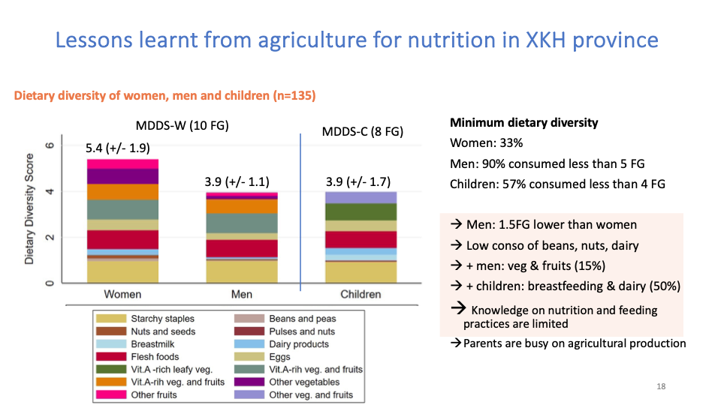
ຕົວຢ່າງ: ຜົນການສຶກສາກ່ຽວກັບຄວາມຫຼາກຫຼາຍຂອງອາຫານ

Slide 28
4.1. HFIAS ແມ່ນຫຍັງ?
HFIAS ໄດ້ຖືກພັດທະນາໂດຍໂຄງການ FANTA (ການຊ່ວຍເຫຼືອດ້ານວິຊາການດ້ານອາຫານ ແລະ ໂພຊະນາການ) ທີ່ໄດ້ຮັບທຶນຈາກ USAID.
ມັນເປັນແບບສອບຖາມທີ່ວັດແທກດ້ານຈິດໃຈ ແລະ ພຶດຕິກຳຂອງຄວາມບໍ່ໝັ້ນຄົງດ້ານອາຫານ, ເຊັ່ນ: ການກັງວົນກ່ຽວກັບການໝົດອາຫານ ຫຼື ການຫຼຸດຜ່ອນຈຳນວນຄາບອາຫານ.

Slide 29
4.2. ວິທີການວັດແທກ HFIAS
ການປະເມີນ HFIAS ດຳເນີນໂດຍການສໍາພາດຜູ້ກະກຽມອາຫານຫຼັກໃນຄົວເຮືອນ. ແບບສອບຖາມຖາມກ່ຽວກັບປະສົບການຂອງຄົວເຮືອນໃນໄລຍະ 4 ອາທິດຜ່ານມາ (30 ມື້).
HFIAS ປະກອບດ້ວຍຄຳຖາມ 9 ຂໍ້ ທີ່ສະແດງເຖິງຄວາມຮຸນແຮງຂອງຄວາມບໍ່ໝັ້ນຄົງດ້ານສະບຽງອາຫານ, ພ້ອມກັບຄຳຖາມຄວາມຖີ່ຂອງການເກີດຂຶ້ນ 9 ຂໍ້ທີ່ຖາມກ່ຽວກັບຄວາມຖີ່ຂອງການເກີດຂຶ້ນ.

Slide 30
4.3. 9 ຄໍາຖາມກ່ຽວກັບການເກີດຂຶ້ນ:
ຄຳຖາມເຫຼົ່ານີ້ຖາມວ່າເຫດການຕໍ່ໄປນີ້ໄດ້ເກີດຂຶ້ນໃນ 4 ອາທິດຜ່ານມາຫຼືບໍ່ (ຄຳຕອບ: ແມ່ນ/ບໍ່). ຖ້າຄຳຕອບແມ່ນ "ແມ່ນ", ຄໍາຖາມຕິດຕາມ (ຄວາມຖີ່) ຈະຖືກຖາມ.
ໝວດທີ 1: ຄວາມກັງວົນ ແລະ ຄວາມບໍ່ແນ່ນອນກ່ຽວກັບການສະໜອງອາຫານໃນຄົວເຮືອນ
1. ໃນສີ່ອາທິດຜ່ານມາ, ທ່ານເຄີຍກັງວົນບໍ່ວ່າຄົວເຮືອນຂອງທ່ານຈະບໍ່ມີອາຫານພຽງພໍ?
ປະເພດທີ 2: ຄຸນນະພາບອາຫານບໍ່ພຽງພໍ (ລວມທັງຄວາມຫຼາກຫຼາຍ ແລະ ຄວາມມັກ)
2. ໃນສີ່ອາທິດຜ່ານມາ, ທ່ານ ຫຼື ສະມາຊິກໃນຄົວເຮືອນຄົນໃດຄົນໜຶ່ງບໍ່ສາມາດກິນອາຫານທີ່ທ່ານມັກໄດ້ ເນື່ອງຈາກຂາດແຄນຊັບພະຍາກອນບໍ?
3. ໃນສີ່ອາທິດຜ່ານມາ, ທ່ານ ຫຼື ສະມາຊິກໃນຄົວເຮືອນຄົນໃດຄົນໜຶ່ງຕ້ອງກິນອາຫານຫຼາກຫຼາຍຊະນິດຍ້ອນຂາດແຄນຊັບພະຍາກອນບໍ?
4. ໃນສີ່ອາທິດຜ່ານມາ, ທ່ານ ຫຼື ສະມາຊິກໃນຄົວເຮືອນຄົນໃດຄົນໜຶ່ງຕ້ອງກິນອາຫານທີ່ທ່ານບໍ່ຢາກກິນ ຍ້ອນຂາດແຄນຊັບພະຍາກອນເພື່ອຊື້ອາຫານປະເພດອື່ນໆບໍ?

Slide 31
9 ຄໍາຖາມກ່ຽວກັບການເກີດຂຶ້ນ
ໝວດທີ 3: ປະລິມານອາຫານບໍ່ພຽງພໍ ແລະ ຜົນກະທົບທາງກາຍະພາບ
5. ໃນສີ່ອາທິດຜ່ານມາ, ທ່ານ ຫຼື ສະມາຊິກໃນຄົວເຮືອນຄົນໃດຄົນໜຶ່ງຕ້ອງກິນອາຫານໜ້ອຍກວ່າທີ່ທ່ານຮູ້ສຶກວ່າທ່ານຕ້ອງການ ເນື່ອງຈາກອາຫານບໍ່ພຽງພໍບໍ?
6. ໃນສີ່ອາທິດຜ່ານມາ, ທ່ານ ຫຼື ສະມາຊິກໃນຄົວເຮືອນຄົນໃດຄົນໜຶ່ງຕ້ອງກິນອາຫານໜ້ອຍລົງໃນມື້ໜຶ່ງ ເນື່ອງຈາກອາຫານບໍ່ພຽງພໍບໍ?
7. ໃນສີ່ອາທິດຜ່ານມາ, ທ່ານເຄີຍໝົດອາຫານໃນຄົວເຮືອນຂອງທ່ານຍ້ອນຂາດແຄນຊັບພະຍາກອນໃນການຫາອາຫານບໍ?
8. ໃນສີ່ອາທິດຜ່ານມາ, ທ່ານ ຫຼື ສະມາຊິກໃນຄອບຄົວຄົນໃດເຄີຍເຂົ້ານອນຍ້ອນຫິວອາຫານໃນຕອນກາງຄືນຍ້ອນອາຫານບໍ່ພຽງພໍບໍ?
9. ໃນສີ່ອາທິດຜ່ານມາ, ທ່ານ ຫຼື ສະມາຊິກໃນຄອບຄົວຄົນໃດຄົນໜຶ່ງເຄີຍຮູ້ສຶກອຶດຫິວທັງກາງເວັນ ແລະ ກາງຄືນ ຍ້ອນອາຫານບໍ່ພຽງພໍບໍ?

Slide 32
4.4. ການຄິດໄລ່ຄະແນນ HFIAS
ມີສອງວິທີຫຼັກໃນການຄິດໄລ່ ແລະ ຕີຄວາມໝາຍ HFIAS:
1. ຄະແນນ HFIAS ຢ່າງຕໍ່ເນື່ອງ:
  ແຕ່ລະຄຳຖາມທີ່ມີຄວາມຖີ່ຂອງການເກີດຂຶ້ນແມ່ນໄດ້ຮັບການໃຫ້ຄະແນນດັ່ງຕໍ່ໄປນີ້:
  “ບໍ່” (ຕໍ່ຄໍາຖາມຫຼັກ) = 0 ຄະແນນ
  “ບໍ່ຄ່ອຍເກີດ” = 1 ຄະແນນ
  “ບາງຄັ້ງ” = 2 ຄະແນນ
  “ເລື້ອຍໆ” = 3 ຄະແນນ
o ຄະແນນ HFIAS ທັງໝົດສຳລັບຄົວເຮືອນແມ່ນໄດ້ມາຈາກການລວມຄະແນນສຳລັບຄຳຖາມຕິດຕາມທັງ 9 ຂໍ້.
      ຄະແນນລວມສາມາດຢູ່ໃນລະຫວ່າງ 0 ຫາ 27.
      o ຄະແນນຕ່ຳກວ່າຊີ້ບອກເຖິງຄວາມໝັ້ນຄົງດ້ານອາຫານທີ່ດີຂຶ້ນ.
      o ຄະແນນທີ່ສູງກວ່າຊີ້ບອກເຖິງຄວາມບໍ່ໝັ້ນຄົງດ້ານສະບຽງອາຫານທີ່ຮ້າຍແຮງກວ່າເກົ່າ. ວິທີການນີ້ມີຄວາມອ່ອນໄຫວຕໍ່ການປ່ຽນແປງເລັກນ້ອຍຕາມການເວລາ.

Slide 33
4.4. 2. ສະຖານະພາບ HFIAS ແບບແບ່ງປະເພດ:
ນອກເໜືອໄປຈາກຄະແນນຕໍ່ເນື່ອງແລ້ວ, HFIAS ຍັງສາມາດໃຊ້ເພື່ອຈັດປະເພດຄົວເຮືອນ ອອກເປັນ 4 ລະດັບຂອງຄວາມບໍ່ໝັ້ນຄົງດ້ານສະບຽງອາຫານ ຄື:
  ຄວາມປອດໄພດ້ານອາຫານ : ບໍ່ມີປະສົບການ ຫຼື ມີຄວາມກັງວົນດ້ານອາຫານໜ້ອຍທີ່ສຸດ (ບາງຄັ້ງກໍ່ບໍ່ເປັນ).
  ຄວາມບໍ່ໝັ້ນຄົງດ້ານອາຫານເລັກນ້ອຍ : ມີຄວາມກັງວົນກ່ຽວກັບອາຫານເລື້ອຍໆ, ແລະ/ຫຼື ປະສົບກັບຄຸນນະພາບອາຫານທີ່ບໍ່ພຽງພໍ (ຕົວຢ່າງ, ບໍ່ສາມາດກິນອາຫານທີ່ມັກ, ກິນອາຫານຫຼາກຫຼາຍຊະນິດ, ກິນອາຫານທີ່ບໍ່ຕ້ອງການ ) ບາງຄັ້ງ ຫຼື ບາງຄັ້ງຄາວ.
  ຄວາມບໍ່ໝັ້ນຄົງດ້ານອາຫານປານກາງ : ມີຄວາມກັງວົນກ່ຽວກັບອາຫານເລື້ອຍໆ, ແລະ/ຫຼື ປະສົບກັບຄຸນນະພາບອາຫານທີ່ບໍ່ພຽງພໍເລື້ອຍໆ, ແລະ/ຫຼື ເລີ່ມປະສົບກັບປະລິມານອາຫານທີ່ບໍ່ພຽງພໍ (ຕົວຢ່າງ, ກິນອາຫານໜ້ອຍກວ່າທີ່ຕ້ອງການ, ກິນອາຫານໜ້ອຍລົງ ) ບາງຄັ້ງ ຫຼື ບາງຄັ້ງຄາວ.
  ຄວາມບໍ່ໝັ້ນຄົງດ້ານອາຫານຢ່າງຮຸນແຮງ : ປະສົບກັບຄວາມບໍ່ໝັ້ນຄົງດ້ານອາຫານເລື້ອຍໆ, ຫຼື ປະສົບການທີ່ຮ້າຍແຮງ (ເຊັ່ນ: ອາຫານໝົດ, ເຂົ້ານອນຍ້ອນຫິວ, ຫິວໝົດມື້ ) ເຖິງແມ່ນວ່າມັນຈະເກີດຂຶ້ນບໍ່ເລື້ອຍໆກໍຕາມ.

Slide 34
4.5. ຄວາມສໍາຄັນຂອງ HFIAS
• ການວັດແທກປະສົບການ : HFIAS ເປັນເຄື່ອງມືພິເສດທີ່ວັດແທກປະສົບການໂດຍກົງຂອງຄົວເຮືອນກ່ຽວກັບຄວາມບໍ່ໝັ້ນຄົງດ້ານອາຫານ.
• ການກວດຫາຄວາມຮຸນແຮງ : ມັນສາມາດກວດຫາຄວາມບໍ່ໝັ້ນຄົງດ້ານສະບຽງອາຫານໄດ້ຫຼາຍລະດັບ, ຕັ້ງແຕ່ເບົາບາງຫາຮຸນແຮງ.
• ການວາງແຜນ ແລະ ການຕິດຕາມກວດກາ : ມັນໃຫ້ຂໍ້ມູນທີ່ສໍາຄັນສໍາລັບການວາງແຜນໂຄງການ, ການກຳນົດເປົ້າໝາຍ ແລະ ການຕິດຕາມກວດກາການປ່ຽນແປງສະຖານະພາບຄວາມໝັ້ນຄົງດ້ານອາຫານຕາມການເວລາ.
• ຄວາມຍືດຫຍຸ່ນ : ມັນສາມາດຖືກນໍາໃຊ້ທັງໃນສະພາບການທີ່ມີການປ່ຽນແປງຢ່າງໄວວາ (ຄວາມບໍ່ໝັ້ນຄົງຊົ່ວຄາວ) ແລະສະຖານະການທີ່ໝັ້ນຄົງ (ຄວາມບໍ່ໝັ້ນຄົງຊໍາເຮື້ອ).
ຂໍ້ຄວນລະວັງ : ຂໍ້ມູນ HFIAS ສາມາດປ່ຽນແປງໄດ້ຕາມລະດູການ. ດັ່ງນັ້ນ, ຖ້າມັນຖືກນໍາໃຊ້ເພື່ອປະເມີນຜົນກະທົບຂອງການແຊກແຊງ, ແນະນໍາໃຫ້ເກັບກຳຂໍ້ມູນໃນເວລາດຽວກັນຂອງປີ.

Slide 35
V. ການຄິດໄລ່ຄະແນນການບໍລິໂພກອາຫານ (FCS)
ຄະ ແນນການບໍລິໂພກອາຫານ (FCS) ເປັນຕົວຊີ້ວັດຄວາມໝັ້ນຄົງດ້ານອາຫານທີ່ຖືກນຳໃຊ້ຢ່າງກວ້າງຂວາງ, ໂດຍສະເພາະໂດຍ ໂຄງການ ອາຫານໂລກ (WFP). ມັນເປັນຄະແນນປະສົມໂດຍອີງໃສ່ຄວາມຫຼາກຫຼາຍຂອງອາຫານ, ຄວາມຖີ່ຂອງການບໍລິໂພກອາຫານ, ແລະ ຄຸນຄ່າທາງໂພຊະນາການທີ່ກ່ຽວຂ້ອງຂອງກຸ່ມອາຫານທີ່ແຕກຕ່າງກັນ. FCS ຖືກໃຊ້ເປັນຕົວຊີ້ວັດຕົວແທນສຳລັບຄວາມພ້ອມຂອງແຄລໍຣີໃນລະດັບຄົວເຮືອນ.

Slide 36
5.1. FCS ແມ່ນຫຍັງ?
FCS ສະທ້ອນໃຫ້ເຫັນຮູບແບບການບໍລິໂພກອາຫານທົ່ວໄປຂອງຄົວເຮືອນໃນໄລຍະເວລາ 7 ມື້. ມັນຊ່ວຍໃນການຈັດປະເພດຄົວເຮືອນອອກເປັນກຸ່ມຕ່າງໆ: ທຸກຍາກ, ທຸກຍາກ, ຫຼື ການບໍລິໂພກອາຫານທີ່ຍອມຮັບໄດ້.
ວິທີການວັດແທກ ແລະ ຄິດໄລ່ FCS
ການຄິດໄລ່ FCS ປະກອບມີຂັ້ນຕອນຕໍ່ໄປນີ້:
ຂັ້ນຕອນທີ 1: ເກັບກຳຂໍ້ມູນຄວາມຖີ່ຂອງອາຫານ
ສຳພາດຜູ້ທີ່ຮັບຜິດຊອບຫຼັກໃນການກະກຽມອາຫານໃນຄົວເຮືອນ.
ຖາມຄົວເຮືອນວ່າຄົວເຮືອນໄດ້ບໍລິໂພກອາຫານແຕ່ລະຊະນິດຈັກມື້ໃນ 7 ມື້ຜ່ານມາ.
ໂດຍປົກກະຕິແລ້ວຈະມີ 8 ກຸ່ມອາຫານຫຼັກ (ບວກກັບອາຫານຂ້າງຄຽງ). ລາຍການອາຫານຍ່ອຍພາຍໃນແຕ່ລະກຸ່ມຄວນໄດ້ຮັບການປັບປຸງໃຫ້ສອດຄ່ອງກັບຮູບແບບການກິນອາຫານໃນທ້ອງຖິ່ນ.

Slide 37
5.2. ກຸ່ມອາຫານຫຼັກ ແລະ ຕົວຢ່າງ (ອາດຈະມີການປັບປ່ຽນຕາມສະຖານະການ):
1. ເມັດພືດ, ພືດຫົວ, ມັນຕົ້ນ, ແລະ ກ້ວຍດິບ: ເຂົ້າ, ມັນດ້າງ, ມັນຕົ້ນ, ກ້ວຍດິບ, ເຂົ້າປຽກ, ເສັ້ນ, ເຂົ້າໜົມປັງ, ເຂົ້າຈີ່.
2. ຖົ່ວ, ໝາກໄມ້ແຫ້ງເປືອກແຂງ ແລະ ແກ່ນພືດ : ຖົ່ວດິນ, ຖົ່ວເຫຼືອງ, ຖົ່ວຂຽວ, ຖົ່ວເຫຼືອງ, ຖົ່ວດິນ, ເມັດງາ.
3. ຜັກ : ຜັກໃບຂຽວ, ຜັກອື່ນໆ, ຜັກຫົມ, ໝາກແຕງ, ກະລໍ່າປີ.
4. ໝາກໄມ້ : ໝາກກ້ວຍ, ໝາກມ່ວງ, ໝາກຫຸ່ງ, ໝາກໂມ, ໝາກນັດ.
5. ຊີ້ນ, ປາ, ສັດປີກ, ແລະ ໄຂ່ : ຊີ້ນງົວ, ຊີ້ນໝູ, ຊີ້ນໄກ່, ເປັດ, ປາທຸກຊະນິດ, ໄຂ່.
6. ນົມ ແລະ ຜະລິດຕະພັນນົມ : ນົມສົດ, ນົມຂົ້ນຫວານ, ນົມຜົງ, ນົມສົ້ມ, ເນີຍແຂງ.
7. ນ້ຳມັນ ແລະ ໄຂມັນ : ນໍ້າມັນພືດ, ນ້ໍາມັນໝູ, ເນີຍ.
8. ນ້ຳຕານ ແລະ ຂອງຫວານ : ນໍ້າຕານ, ຂອງຫວານ, ເຄື່ອງດື່ມທີ່ບໍ່ມີທາດເຫຼົ້າ.
9. ເຄື່ອງປຸງ : ເກືອ, ນໍ້າປາ, ນໍ້າໝາກນາວ, ສະໝຸນໄພ, ເຄື່ອງເທດ (ບາງຄັ້ງບໍ່ໄດ້ລວມຢູ່ໃນຄະແນນ).

Slide 38
5.3. ຂັ້ນຕອນທີ 2: ຈັດກຸ່ມອາຫານ ແລະ ກໍານົດຄວາມຖີ່ສູງສຸດ
ຜົນບວກຂອງຄວາມຖີ່ຂອງການບໍລິໂພກອາຫານທີ່ຢູ່ໃນກຸ່ມອາຫານດຽວກັນ. • ກໍານົດຄ່າສູງສຸດ (ບັນທຶກ):
ຖ້າຄວາມຖີ່ທັງໝົດຂອງກຸ່ມອາຫານເກີນ 7 ມື້ (ຕົວຢ່າງ, ກິນເຂົ້າທຸກໆມື້ + ເຂົ້າປຽກຈີນທຸກໆມື້ = 14 ມື້), ໃຫ້ປ່ຽນຄ່າເປັນ 7.
ສິ່ງນີ້ປ້ອງກັນບໍ່ໃຫ້ກຸ່ມອາຫານໃດໜຶ່ງມີອິດທິພົນຫຼາຍເກີນໄປ.

Slide 39
5.4. ຂັ້ນຕອນທີ 3: ຄູນນໍ້າໜັກຂອງແຕ່ລະກຸ່ມອາຫານ
ແຕ່ລະກຸ່ມອາຫານມີນ້ຳໜັກທີ່ແຕກຕ່າງກັນໂດຍອີງໃສ່ຄວາມໜາແໜ້ນຂອງສານອາຫານ. ນ້ຳໜັກເຫຼົ່ານີ້ແມ່ນໄດ້ມາດຕະຖານໂດຍ WFP:
ເມັດພືດ, ພືດຕະກຸນຖົ່ວ: 2
ຖົ່ວ, ໝາກໄມ້ແຫ້ງເປືອກແຂງ, ແກ່ນ: 3
ຜັກ: 1
ໝາກໄມ້: 1
ຊີ້ນ, ປາ, ສັດປີກ, ໄຂ່: 4
ນົມ ແລະ ຜະລິດຕະພັນນົມ: 4
ນ້ຳມັນ ແລະ ໄຂມັນ: 0.5
ນ້ຳຕານ ແລະ ສານໃຫ້ຄວາມຫວານ: 0.5
ເຄື່ອງປຸງ: 0 (ບໍ່ມີນ້ຳໜັກ, ບໍ່ນັບລວມໃນຄະແນນລວມ)

Slide 40
5.5. ຕົວຢ່າງການຄິດໄລ່:
ກຸ່ມອາຫານ | ຄວາມຖີ່ຂອງການບໍລິໂພກອາຫານ (ຍິງ) ( ໃນ 7 ມື້ ) | ນ້ຳໜັກ (W) | ຄະແນນ ( ຟ x ກ )
ເມັດພືດ, ພືດຕະກຸນຖົ່ວ | 7 | 2 | 7 × 2 = 1 4
ຖົ່ວ, ໝາກໄມ້ແຫ້ງເປືອກແຂງ, ແກ່ນ | 3 | 3 | 3 × 3 = 9
ຜັກ | 5 | 1 | 5 × 1 = 5
ໝາກໄມ້ | 2 | 1 | 2 × 1 = 2
ຊີ້ນ / ປາ / ໄຂ່ | 4 | 4 | 4×4=16
ນົມ | 1 | 4 | 1 × 4 = 4
ນ້ຳມັນ | 7 | 0.5 | 7 × 0.5 = 3.5
ນ້ຳຕານ | 2 | 0.5 | 2 × 0.5 = 1
ລວມ FCS |  |  | 54.5

Slide 41
5.6. ຂັ້ນຕອນທີ 4: ບວກຄະແນນທີ່ມີນໍ້າໜັກເພື່ອໃຫ້ໄດ້ FCS ສຸດທ້າຍ
ໃຫ້ເອົາຄະແນນທີ່ມີນ້ຳໜັກສຳລັບທຸກກຸ່ມອາຫານມາລວມກັນ. ຜົນບວກນີ້ແມ່ນຄະແນນ FCS ຂອງຄົວເຮືອນ.
ການຕີຄວາມໝາຍຂອງ FCS
WFP ແນະນຳຈຸດຕັດມາດຕະຖານເພື່ອຈັດປະເພດຄົວເຮືອນ:
  0 – 21.0 : ການບໍລິໂພກອາຫານທີ່ບໍ່ດີ : ຄົວເຮືອນ ບໍ່ໄດ້ກິນອາຫານຫຼັກ ແລະ ຜັກ ພຽງພໍ ທຸກໆມື້, ແລະ ບໍ່ຄ່ອຍກິນອາຫານທີ່ມີໂປຣຕີນສູງ (ເຊັ່ນ: ຊີ້ນ, ປາ, ຜະລິດຕະພັນນົມ).
  21.5 – 35.0 : ການບໍລິໂພກອາຫານຕາມແນວຊາຍແດນ : ຄົວເຮືອນ ກິນອາຫານຫຼັກ ແລະ ຜັກ ທຸກໆມື້, ແລະ ບາງຄັ້ງກໍ່ກິນນ້ຳມັນ ແລະ ພືດຕະກຸນຖົ່ວ .
  > 35.0 : ການບໍລິໂພກອາຫານທີ່ຍອມຮັບໄດ້ : ຄົວເຮືອນກິນອາຫານຫຼັກ ແລະ ຜັກທຸກໆມື້, ແລະ ບາງຄັ້ງກໍ່ກິນນ້ຳມັນ ແລະ ພືດຕະກຸນຖົ່ວ, ແລະ ບາງຄັ້ງກໍ່ກິນຊີ້ນ, ປາ ແລະ ຜະລິດຕະພັນນົມ .

Slide 42
5.7. ຄວາມສໍາຄັນ:
ຈຸດຕັດເຫຼົ່ານີ້ອາດຈະຕ້ອງໄດ້ຮັບການປັບປຸງຕາມສະພາບການໃນທ້ອງຖິ່ນ ແລະ ຮູບແບບການກິນອາຫານຂອງກຸ່ມເປົ້າໝາຍ. ຄວນປຶກສາກັບຜູ້ຊ່ຽວຊານ ຫຼື ເອກະສານແນະນຳສະເພາະຂອງປະເທດ/ພື້ນທີ່.
ຄວາມສຳຄັນຂອງ FCS
ຕົວຊີ້ວັດການບໍລິໂພກອາຫານ : ເປັນຕົວຊີ້ວັດທີ່ດີຂອງການບໍລິໂພກພະລັງງານ ແລະ ຄຸນນະພາບອາຫານໂດຍລວມໃນລະດັບຄົວເຮືອນ.
ການຕິດຕາມກວດກາ ແລະ ການປະເມີນຜົນ : ໃຊ້ເພື່ອຕິດຕາມການປ່ຽນແປງຂອງຄວາມໝັ້ນຄົງດ້ານອາຫານຂອງຄົວເຮືອນໃນໄລຍະເວລາ.
ການແນໃສ່ເປົ້າໝາຍ : ຊ່ວຍໃນການແຊກແຊງເພື່ອແນໃສ່ຄົວເຮືອນທີ່ມີຄວາມສ່ຽງສູງຕໍ່ຄວາມບໍ່ໝັ້ນຄົງດ້ານສະບຽງອາຫານ.
ການປຽບທຽບ : ໃນຖານະເປັນວິທີການມາດຕະຖານ, ມັນສາມາດຖືກນໍາໃຊ້ເພື່ອປຽບທຽບສະຖານະການໃນທົ່ວພື້ນທີ່ ຫຼື ໃນໄລຍະເວລາ.
ຂໍ້ຄວນລະວັງ: FCS, ເຊັ່ນດຽວກັບ HDDS, ມີຄວາມອ່ອນໄຫວຕໍ່ການປ່ຽນແປງຕາມລະດູການ. ດັ່ງນັ້ນ, ຂໍ້ມູນຄວນໄດ້ຮັບການເກັບກຳໃນເວລາດຽວກັນຂອງປີ ໃນຂະນະທີ່ມີການຕິດຕາມກວດກາ.

Slide 43
ກິດຈະກຳຫຼັງການຮຽນຮູ້

Slide 44
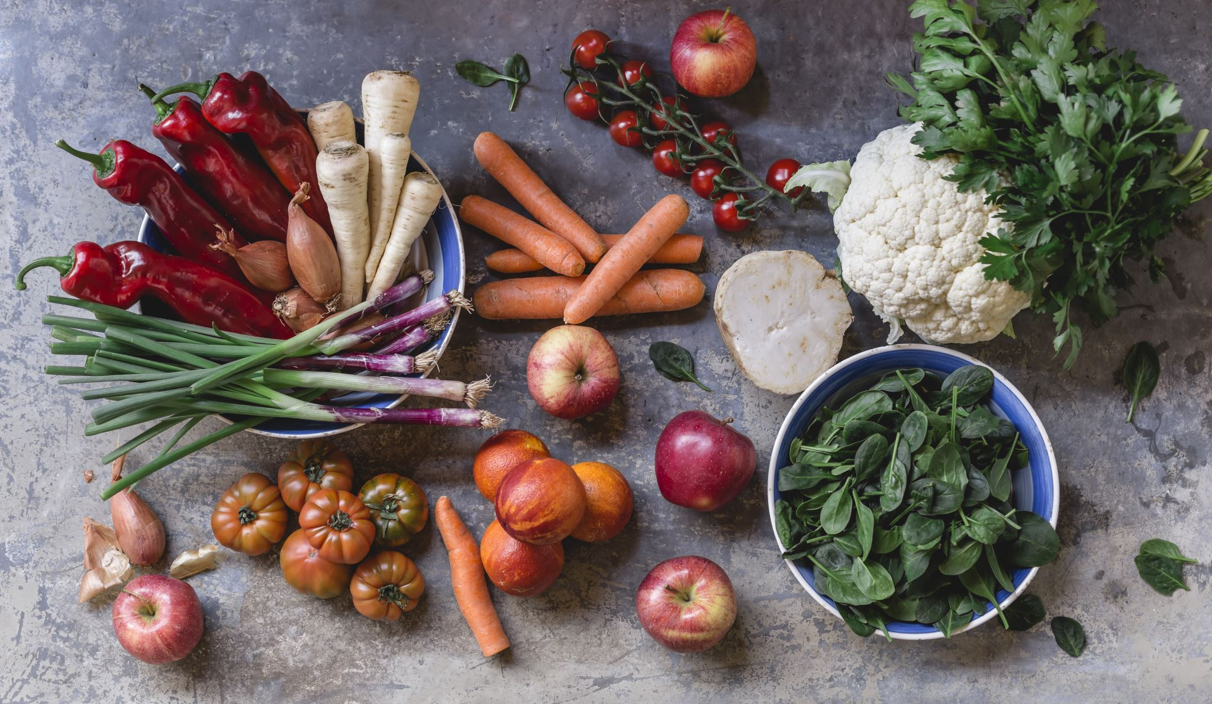
ສະຫຼຸບ
ພວກເຮົາໄດ້ຮຽນຮູ້ວິທີການປະເມີນຜົນເພື່ອປະເມີນຄວາມຫຼາກຫຼາຍຂອງອາຫານສຳລັບຄົວເຮືອນ, ແມ່ຍິງ ແລະ ເດັກນ້ອຍໃນຄອບຄົວ
ມາດຕະການການເຂົ້າເຖິງຄວາມບໍ່ໝັ້ນຄົງດ້ານອາຫານຂອງຄົວເຮືອນສາມາດລະບຸສິ່ງທ້າທາຍດ້ານຄວາມໝັ້ນຄົງດ້ານອາຫານ, ຄວາມຍືດຫຍຸ່ນ, ການຕິດຕາມກວດກາ ແລະ ການແຊກແຊງໃນການອອກແບບ
ຄະແນນການບໍລິໂພກອາຫານສາມາດຊ່ວຍໃຫ້ພວກເຮົາລະບຸພະລັງງານ ແລະ ຄຸນນະພາບຂອງອາຫານທີ່ບໍລິໂພກໃນຄົວເຮືອນ ແລະ ພວກເຮົາສາມາດຊ່ວຍພວກເຮົາຈັດຕັ້ງປະຕິບັດການແຊກແຊງຕໍ່ປະຊາກອນເປົ້າໝາຍ ໂດຍສະເພາະຄົວເຮືອນທີ່ມີຄວາມສ່ຽງດ້ານຄວາມບໍ່ໝັ້ນຄົງດ້ານອາຫານ.
ລະດູການແມ່ນມີຄວາມສຳຄັນໃນລະຫວ່າງການປະເມີນຜົນ

Slide 45
ການທົດສອບການຮຽນ
ຄຳຖາມ | ຄຳຕອບທີ່ເປັນໄປໄດ້ | ຄຳຕອບທີ່ຖືກຕ້ອງ | ຄຳຕິຊົມ
ຄຳຖາມທີ 1: ກຸ່ມອາຫານໃດຕໍ່ໄປນີ້ໂດຍປົກກະຕິແລ້ວບໍ່ໄດ້ລວມຢູ່ໃນຄະແນນຄວາມຫຼາກຫຼາຍຂອງອາຫານໃນຄົວເຮືອນ (HDDS)? | ທັນຍາພືດ ແລະ ພືດຊະນິດຕ່າງໆ ເຄື່ອງເທດ, ເຄື່ອງປຸງ, ແລະ ເຄື່ອງດື່ມ ພືດຕະກຸນຖົ່ວ, ໝາກໄມ້ແຫ້ງເປືອກແຂງ ແລະ ແກ່ນພືດ ປາ ແລະ ອາຫານທະເລ | B | HDDS ແມ່ນສຸມໃສ່ກຸ່ມອາຫານທີ່ປະກອບສ່ວນຢ່າງຫຼວງຫຼາຍຕໍ່ການໄດ້ຮັບສານອາຫານຂອງບຸກຄົນ. ເຄື່ອງເທດ, ເຄື່ອງປຸງ, ແລະ ເຄື່ອງດື່ມບໍ່ໄດ້ຖືກພິຈາລະນາເປັນແຫຼ່ງຫຼັກຂອງສານອາຫານມະຫາພາກ ຫຼື ຈຸລະພາກ, ສະນັ້ນພວກມັນຈຶ່ງຖືກຍົກເວັ້ນຈາກຄະແນນ.
ຄຳຖາມທີ 2 ຈຸດປະສົງຫຼັກຂອງຄວາມຫຼາກຫຼາຍດ້ານອາຫານຂັ້ນຕ່ຳສຳລັບເດັກອາຍຸຕ່ຳກວ່າ 5 ປີ (MDD-CU5) ແມ່ນຫຍັງ? | ເພື່ອວັດແທກການໄດ້ຮັບພະລັງງານຂອງເດັກ. ເພື່ອປະເມີນອັດຕາການແຜ່ລະບາດຂອງພະຍາດເຕ້ຍ ແລະ ພະຍາດຈ່ອຍຜອມໃນເດັກ. ເພື່ອກວດສອບວ່າເດັກໄດ້ກິນອາຫານຢ່າງໜ້ອຍ 4 ໃນ 7 ໝວດອາຫານພາຍໃນ 24 ຊົ່ວໂມງຜ່ານມາຫຼືບໍ່. ເພື່ອປະເມີນຄຸນນະພາບອາຫານຂອງເດັກໂດຍອີງໃສ່ການລະນຶກເຖິງ 7 ມື້. | C | MDD-CU5 ເປັນຕົວຊີ້ບອກຕົວແທນສຳລັບຄວາມພຽງພໍຂອງສານອາຫານຈຸລະພາກໃນອາຫານຂອງເດັກນ້ອຍ. ມັນຖືກອອກແບບມາເພື່ອກວດສອບວ່າເດັກໄດ້ຮັບອາຫານຕາມແນວພັນຂັ້ນຕ່ຳທີ່ຈຳເປັນສຳລັບການເຕີບໃຫຍ່ ແລະ ການພັດທະນາທີ່ມີສຸຂະພາບດີແລ້ວຫຼືບໍ່.
ໄຕຣມາດທີ 3: ກຸ່ມອາຫານໃດທີ່ຖືວ່າເປັນແຫຼ່ງວິຕາມິນເອທີ່ສຳຄັນສຳລັບເດັກນ້ອຍ ແລະ ລວມຢູ່ໃນຄະແນນ MDD-CU5? | ເມັດພືດ, ຮາກ ແລະ ຫົວພືດ ຜະລິດຕະພັນນົມ ຜັກ ແລະ ໝາກໄມ້ທີ່ອຸດົມດ້ວຍວິຕາມິນເອ ໄຂມັນ ແລະ ນ້ຳມັນ | C | ໝາກໄມ້ ແລະ ຜັກ, ໂດຍສະເພາະແມ່ນຜັກທີ່ມີສີເຫຼືອງ/ສົ້ມ (ເຊັ່ນ: ແຄລອດ, ໝາກມ່ວງ, ໝາກອຶ) ແມ່ນອຸດົມໄປດ້ວຍເບຕ້າແຄໂຣທີນ, ເຊິ່ງຮ່າງກາຍຈະປ່ຽນເປັນວິຕາມິນເອ. ກຸ່ມນີ້ຖືກລວມເຂົ້າໂດຍສະເພາະເພື່ອຕິດຕາມການໄດ້ຮັບສານອາຫານທີ່ສຳຄັນນີ້.
ຄຳຖາມທີ 4: ຕົວຫຍໍ້ HFIES ຫຍໍ້ມາຈາກຫຍັງ? | ຂະໜາດປະສົບການຄວາມບໍ່ໝັ້ນຄົງດ້ານອາຫານຂອງຄົວເຮືອນ ການສຳຫຼວດການໄດ້ຮັບ ແລະ ລາຍຈ່າຍອາຫານຂອງຄົວເຮືອນ ມາດຕະການປະເມີນສຸຂະພາບ, ອາຫານ, ແລະ ລາຍໄດ້ ຄະແນນການປະເມີນຄວາມບໍ່ໝັ້ນຄົງດ້ານສະບຽງອາຫານດ້ານມະນຸດສະທຳ | A | ດັດ ຊະນີຄວາມບໍ່ໝັ້ນຄົງດ້ານສະບຽງອາຫານ (HFIES) ແມ່ນມາດຕະການໂດຍກົງຂອງຄວາມບໍ່ໝັ້ນຄົງດ້ານສະບຽງອາຫານໂດຍອີງໃສ່ຊຸດຄຳຖາມທີ່ຖາມກ່ຽວກັບປະສົບການ ແລະ ພຶດຕິກຳຂອງຄົວເຮືອນທີ່ກ່ຽວຂ້ອງກັບການຂາດແຄນອາຫານໃນໄລຍະເວລາສະເພາະ.

Slide 46
ວຽກມອບໝາຍ/ວຽກບ້ານ/ການສຶກສາກໍລະນີ
ການມອບໝາຍ
ທີມງານໂຄງການ: ສ້າງ 4 ທີມ (5-6 ນັກຮຽນ/ທີມ) ຕໍ່ກຸ່ມ A, B, C, D ນັກຮຽນຕ້ອງໃຫ້ແນວຄວາມຄິດໃນການສ້າງ ແລະ ການຄັດເລືອກສວນໂຮງຮຽນເພື່ອຜະລິດອາຫານໃນສະພາບການຂອງບ້ານເກີດເມືອງນອນຂອງເຂົາເຈົ້າ.

Slide 47
ເອກະສານອ້າງອີງ
Boulom, S., Essink, D. R., Kang, M.-H., Kounnavong, S., & Broerse, J. E. W. (2020b).
Factors associated with child malnutrition in mountainous ethnic minority communities in Lao PDR. Global Health Action, 13(sup2), 1785736. https://doi.org/10.1080/16549716.2020.1785736
FAO. (2000). Food Security: concepts and measurement. Food and Agriculture Organization of the United Nations. https://www.fao.org/4/Y4671E/y4671e06.htm#fn21
FAO. (2008). An Introduction to the Basic Concepts of Food Security. In Food Security Information for Action: Practical Guides (pp. 1–3). FAO.

Slide 48
ຈົບບົດຮຽນ
ນີ້ແມ່ນຈຸດຈົບຂອງບົດຮຽນ.
ຄວນມີຂໍ້ຄວາມສິ້ນສຸດ ແລະ ການແນະນຳບົດຮຽນຕໍ່ໄປ ລວມທັງຫົວຂໍ້ ແລະ ຫົວຂໍ້ຂອງບົດຮຽນ .
ຊື່ບົດຮຽນ | ສິ້ນສຸດໂມດູນ

